Slide 1
НАЦІОНАЛЬНИЙ УНІВЕРСИТЕТ
«ЧЕРНІГІВСЬКА ПОЛІТЕХНІКА»
Chernihiv Polytechnic
National University
2 коледжі / 2 colleges
7 навчально-наукових інститутів / 7 educational and scientific institute
Навчально-науковий центр перепідготовки та заочного навчання / Educational and Scientific Center for Retraining and Distance Learning
30 кафедр / 30 departments
Аспірантура, докторантура / Postgraduate and doctoral studies Система довузівської підготовки / The system of pre-university training Бізнес-інноваційний центр / Business innovation center
Редакційно-видавничий відділ / Editorial and publishing department
Центр розвитку професійної кар’єри / Career Development Center
Стартапцентр / Startup Center
Інноваційний центр ЄС / Innovation Center of the European Union Центр інклюзивної освіти / Center for Inclusive Education Психологічна служба / Psychological service
Гуртки студентського дозвілля / Student leisure clubs
Щорічно приблизно 7 тисяч здобувачів вищої освіти / About 7,000 higher education students annually
Загальна кількість науково-педагогічного персоналу – 258 осіб (49 докторів наук та 164 кандидатів наук. Серед них: заслужені діячі науки і техніки, заслужені працівники освіти, заслужені економісти; нагороджені орденом «Княгині Ольги», орденом «За заслуги» І-ІІІ ступеня; іншими державними, урядовими відомчими та регіональними відзнаками) / scientific and pedagogical staff - 258 people
(49 doctors of sciences and 164 candidates of sciences.

Slide 2
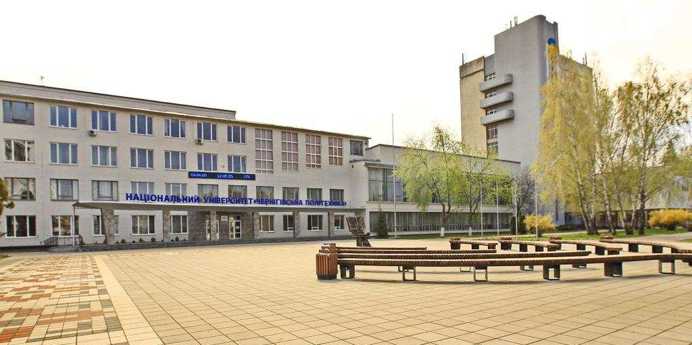
Освітня діяльність / educational activities
Молодший бакалавр – 5 спеціальностей / Undergraduate - 5 specialties
Бакалавр – 34 спеціальності / Bachelor's degree in 34 specialties
Магістр – 26 спеціальностей / Master's degree in 26 specialties
Доктор філософії (PhD) – 11 спеціальностей / PhD - 11 specialties
Напрями наукової діяльності /
Areas of scientific activity
Військово-технічний розвиток / Military and technical development
Регіональний розвиток / Regional development
Матеріали і конструкції / Materials and structures
Енергоефективність / Energy efficiency
Охорона здоров'я / Health protection
Міжнарожна діяльність /
International activities
Університет має 80 підписаних угод про співпрацю із закладами освіти та організаціями з 26 країн світу /
The University has 80 signed agreements on cooperation with educational institutions and organizations from
26 countries
Інформаційні технології / Information Technology Соціальних захист / Social protection Євроінтеграція / European integration Громадські ініціативи / Community initiatives
Рейтингові показники /
Ranking (2021)
«Топ 200 Україна» / Top 200 Ukraine – 48 Консолідований рейтинг / Consolidated rating – 53 Scopus – 62
Webometrics – 46
Google Scholar – 27
QS World University Rankings: EECA – 401-450

Slide 3
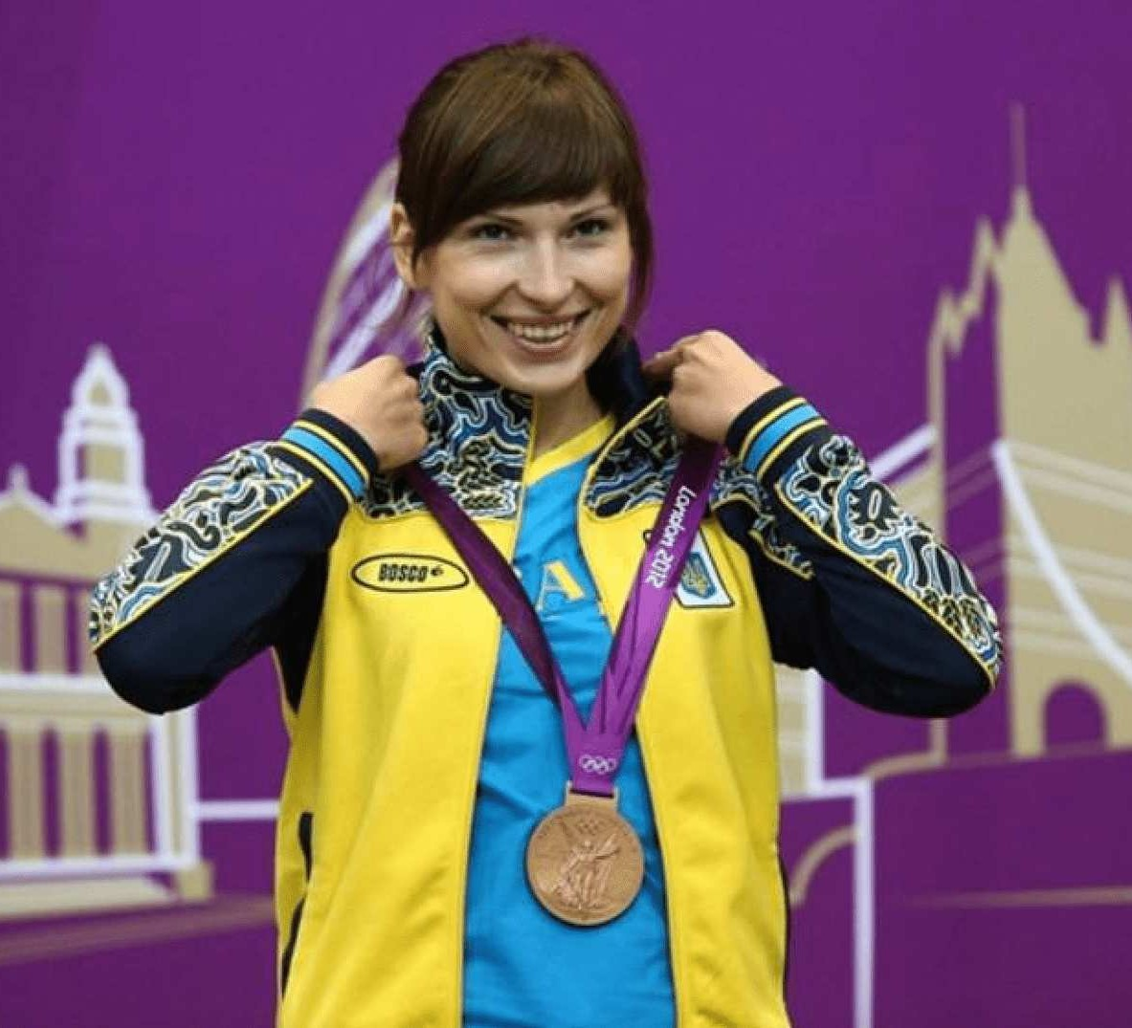
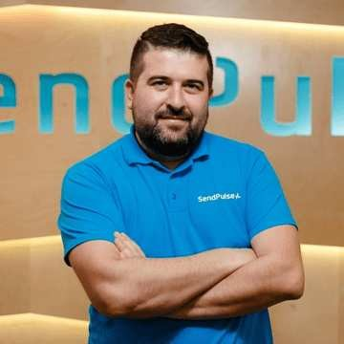
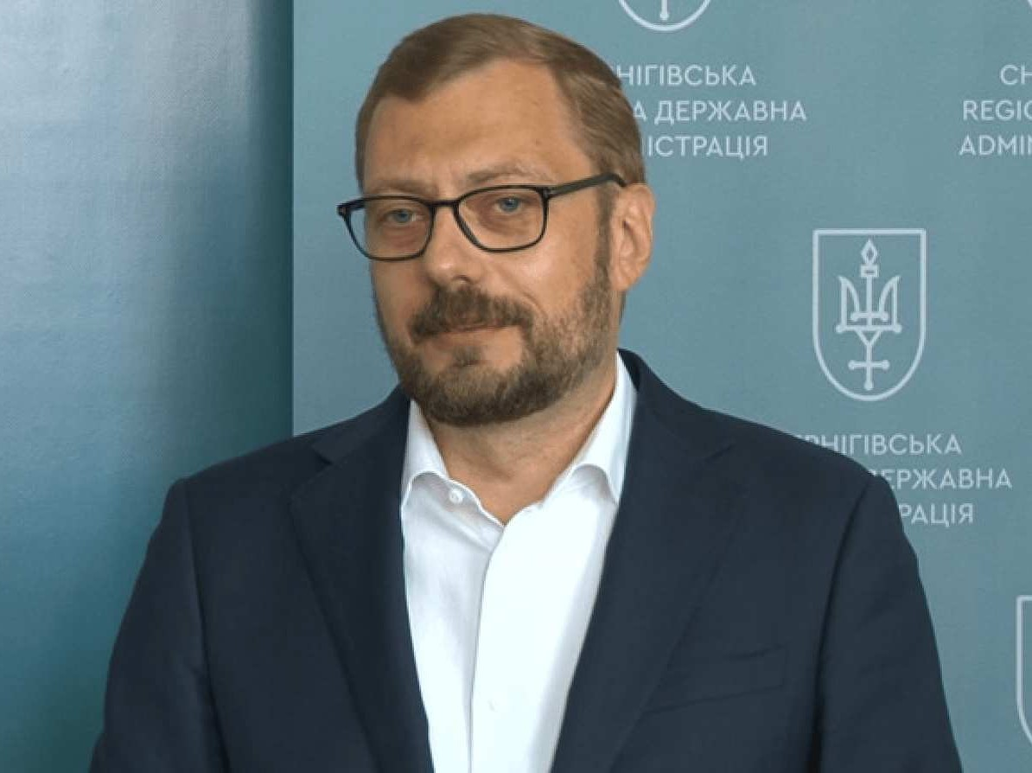
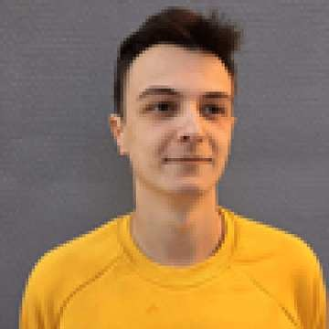
Відомі випускники / famous graduates
Андрій Буренок
Andriy Burenok
Співзасновник туристичного стартапу TripMyDream / Co-founder of the travel startup TripMyDream
Олена Костевич
Olena Kostevych
Олімпійська чемпіонка, заслужений
майстер спорту України / Olympic champion, Honored Master of Sports of Ukraine
Костянтин Макаров
Kostiantyn Makarov
Генеральний директор SendPulse /
CEO of SendPulse
В'ячеслав Чаус
Vyacheslav Chaus
Голова Чернігівської обласної державної адміністрації / Head of the Chernihiv Regional State Administration
Зіркові студенти / star students
Ігор Меліхов
Ihor Melikhov
Владислав Байда
VladYslav Baida
Призер та переможець великої кількості всеукрахнських олімпіад, конкурсів та змагань з IT. Має свій відомий рок-гурт. Активний учасник всіх зіходів університету / winner and winner of a large number of all-Ukrainian Olympiads, competitions and contests in IT. Has a known rock band. An active participant in all university meetings
Переможець та призер кількох олімпіад, які проводив ІТ кластер, переможець регіональних етапів хакатонів NASA space apps challenge, та Google student Hackathon / Winner and prize-winner of several competitions held by the IT cluster, the winner of the regional stages of the hackathons NASA space apps challenge, and Google student Hackathon

Slide 4
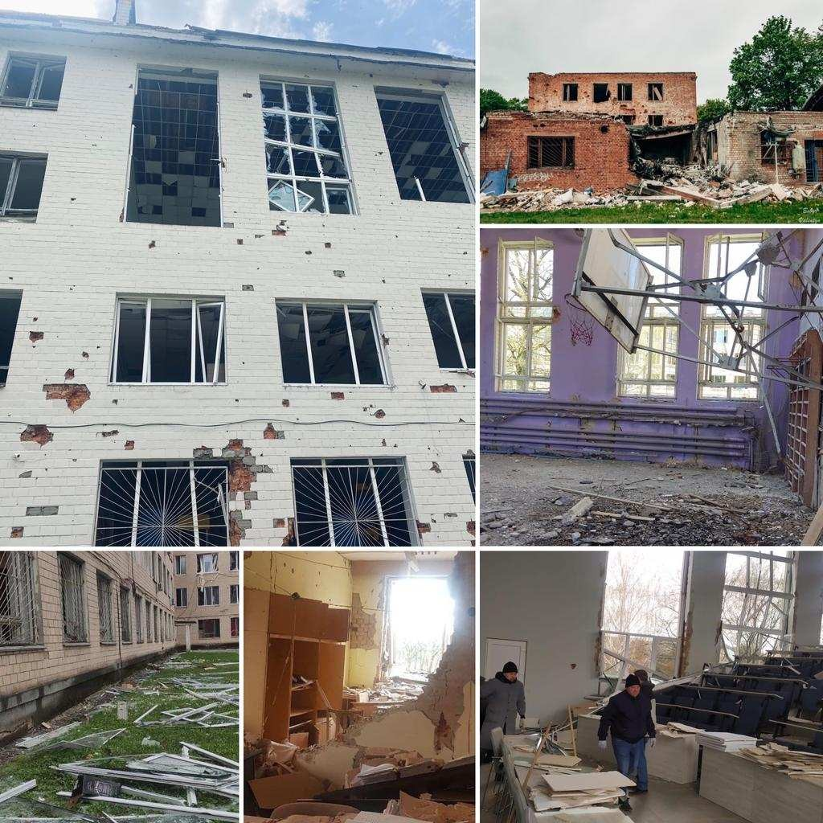
24 лютого 2022 року життя університету, як і всієї України змінилось ... /
On February 24, 2022, the life of the university, like of the whole of Ukraine, changed ...
До / before Після / after

Slide 5
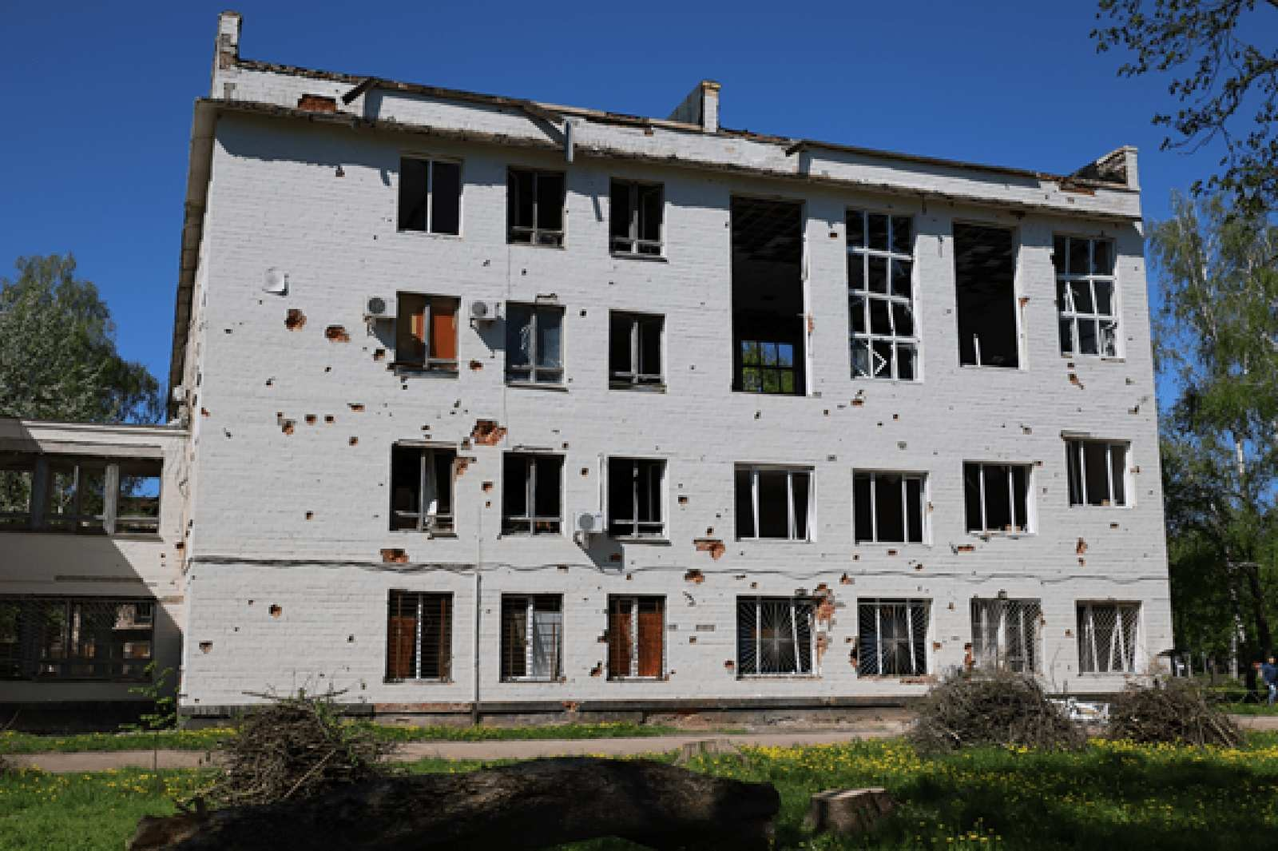
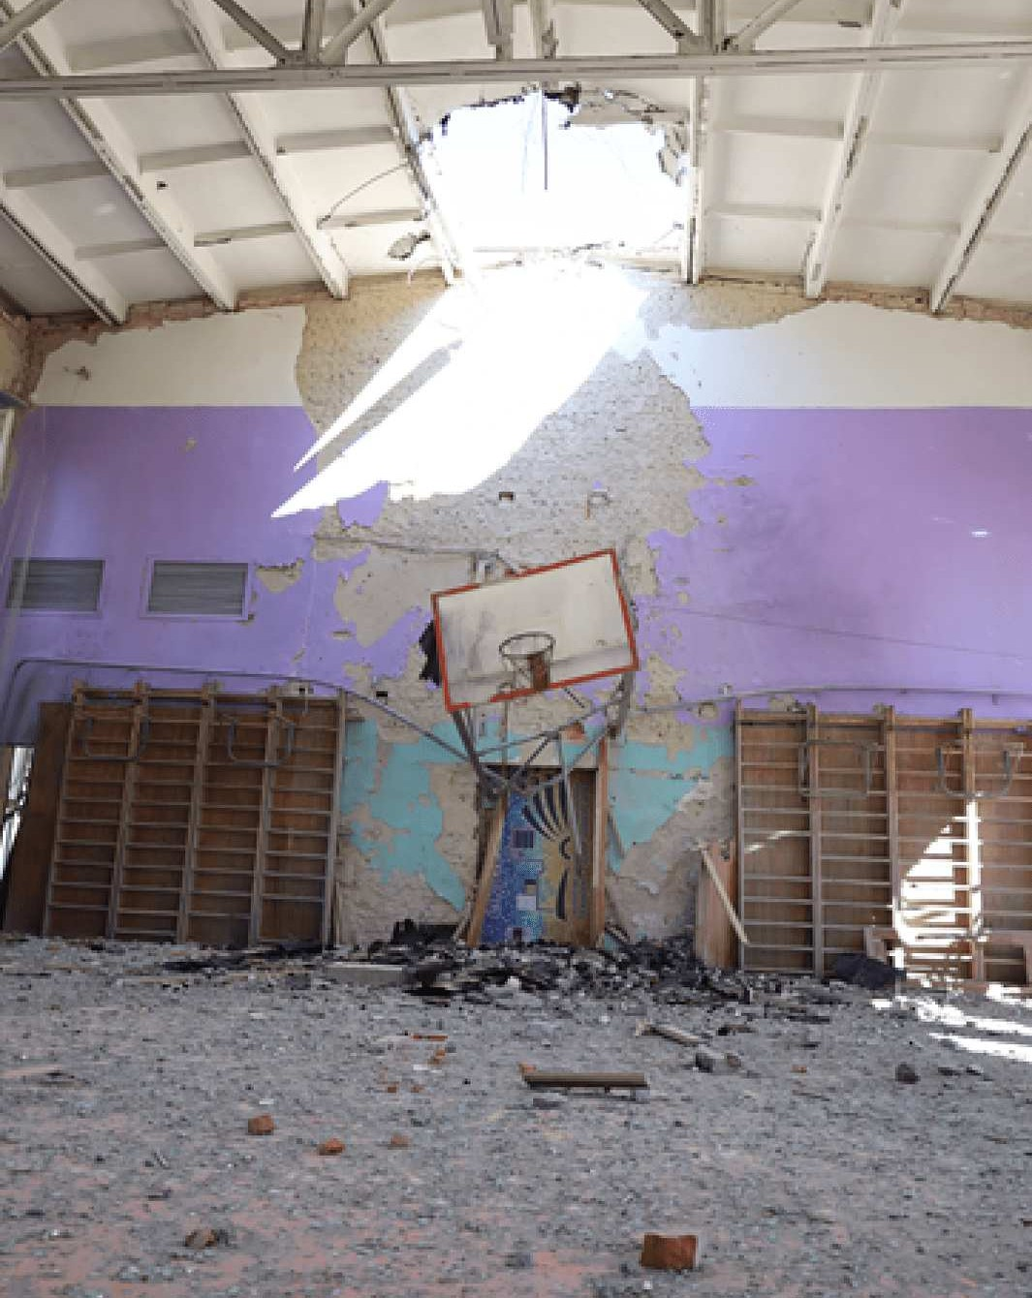
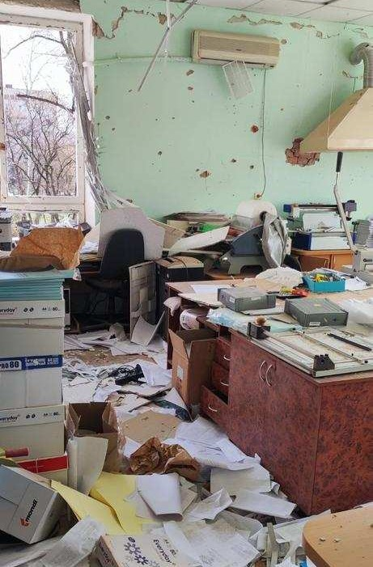
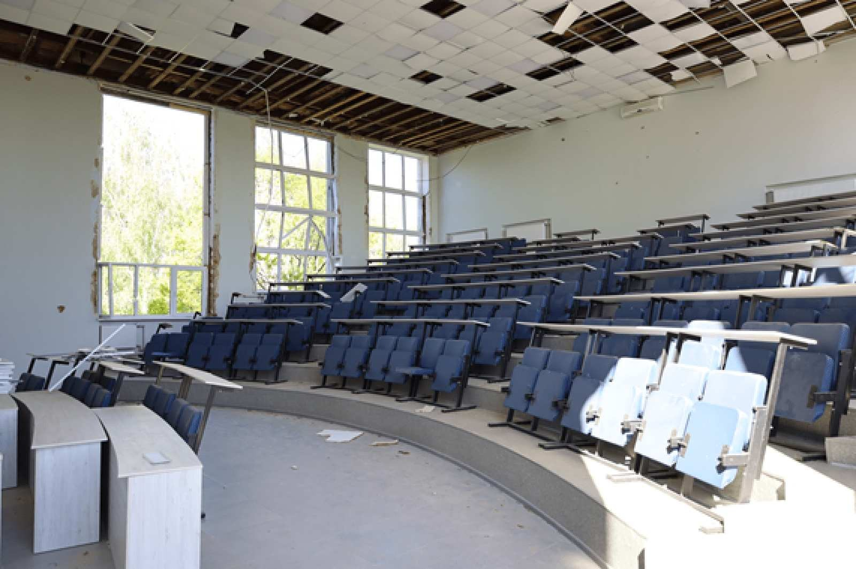
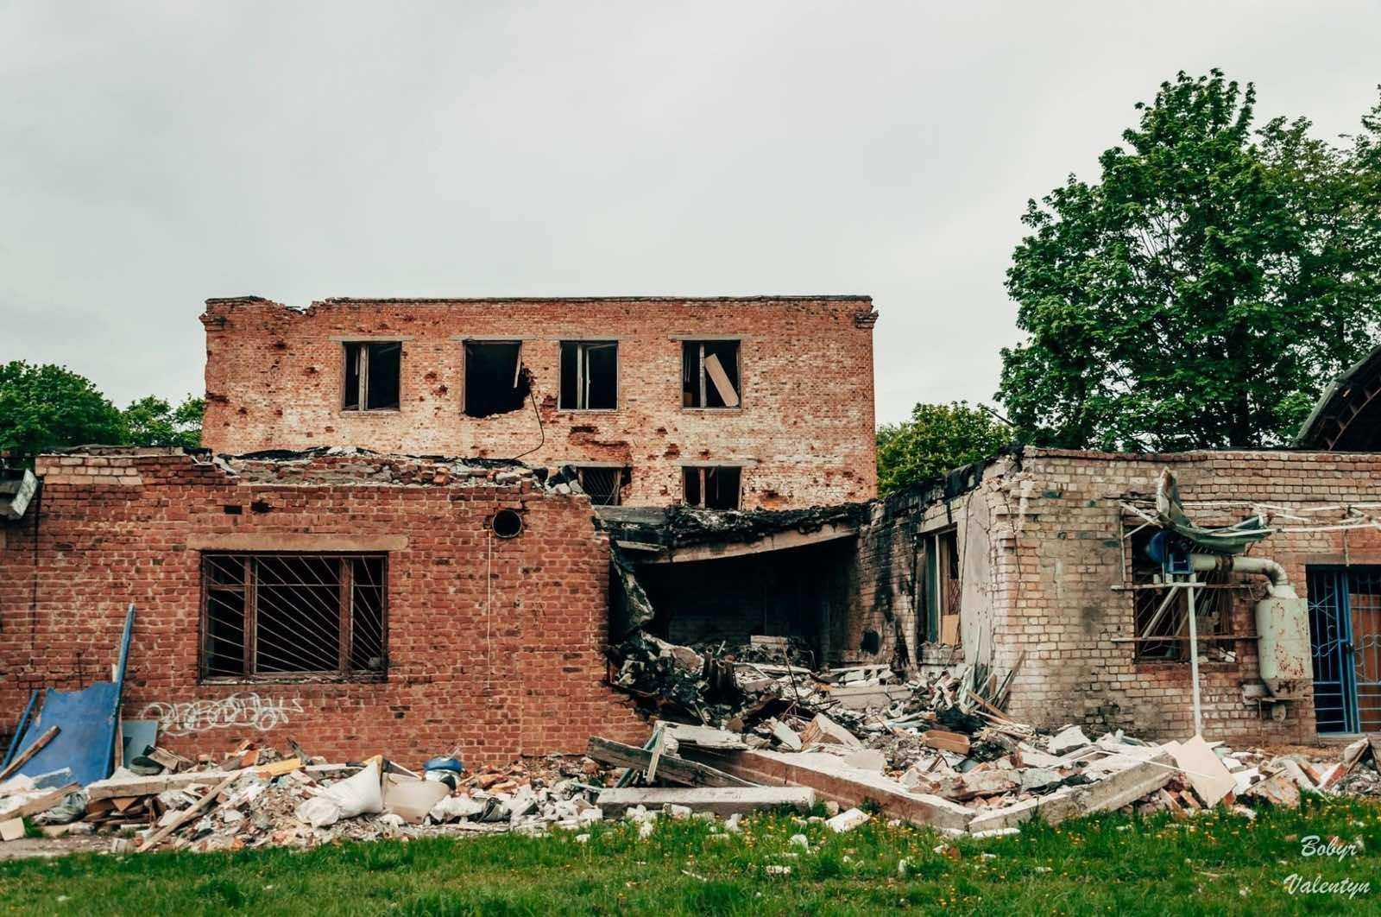
Руйнування університету внаслідок російської агресії /
Destruction of the University due to russian aggression
Редакційно- видавничий відділ / Publishing department
Бічна частина головного корпусу /
Side of the main building
Спортивна зала / Gym
Лабораторія кафедри автомобільного транспорту та галузевого машинобудування / Laboratory of the Department of Road Transport and Industrial Engineering
Лекційна аудиторія / Lecture hall

Slide 6
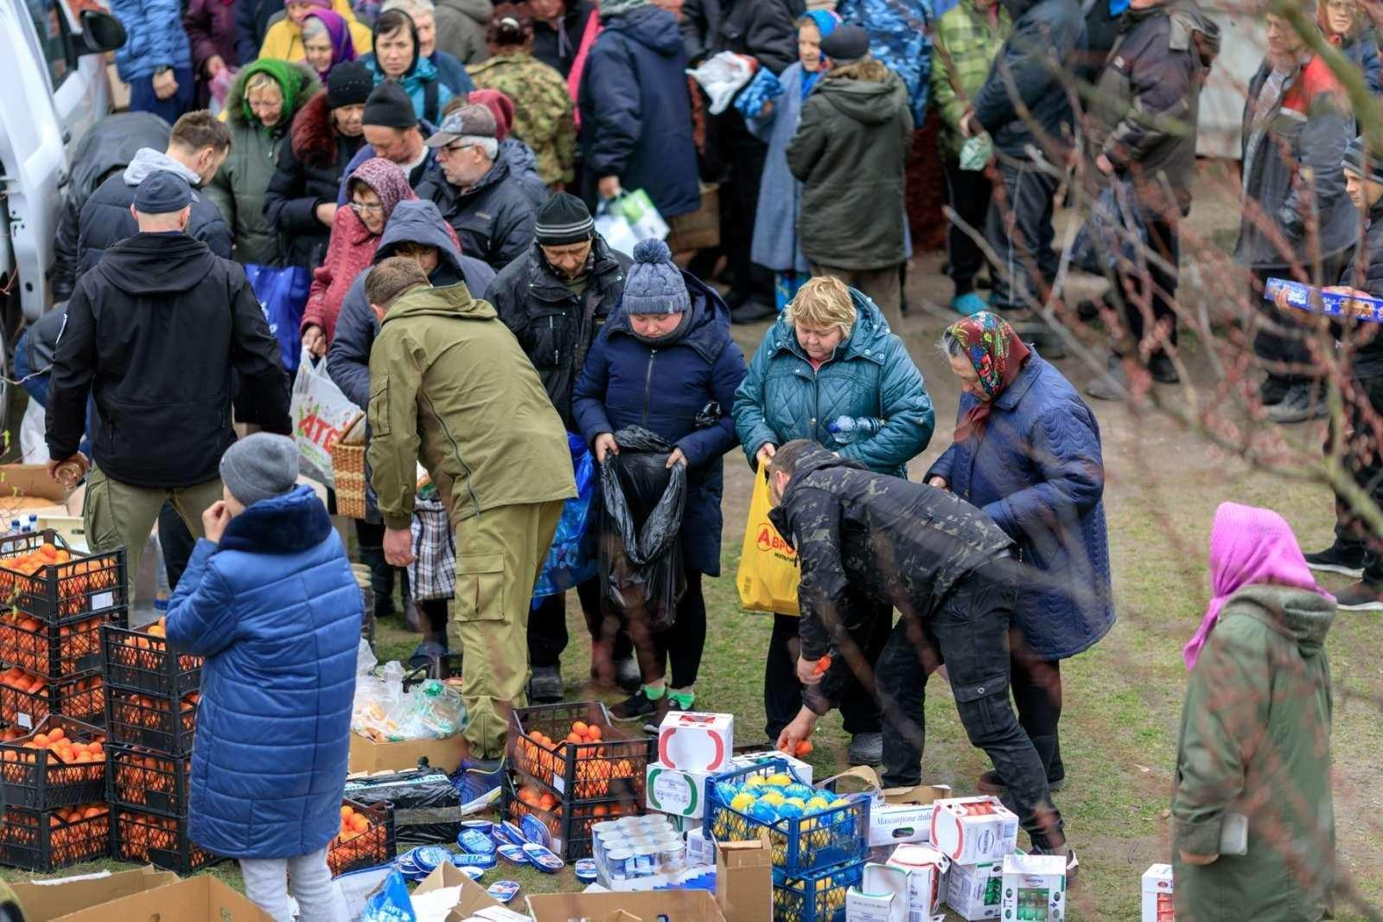
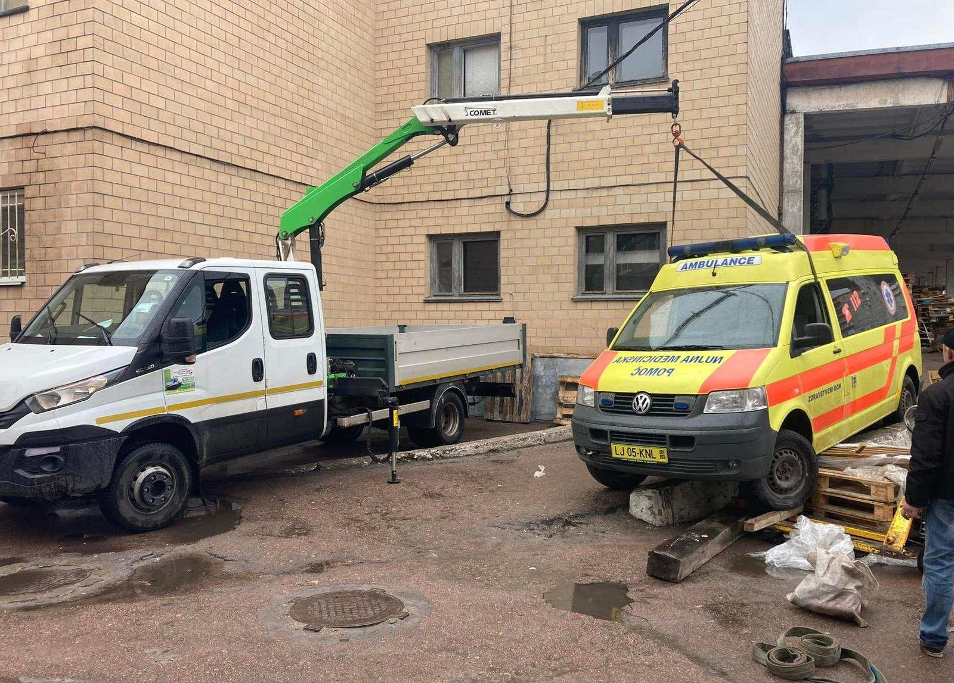
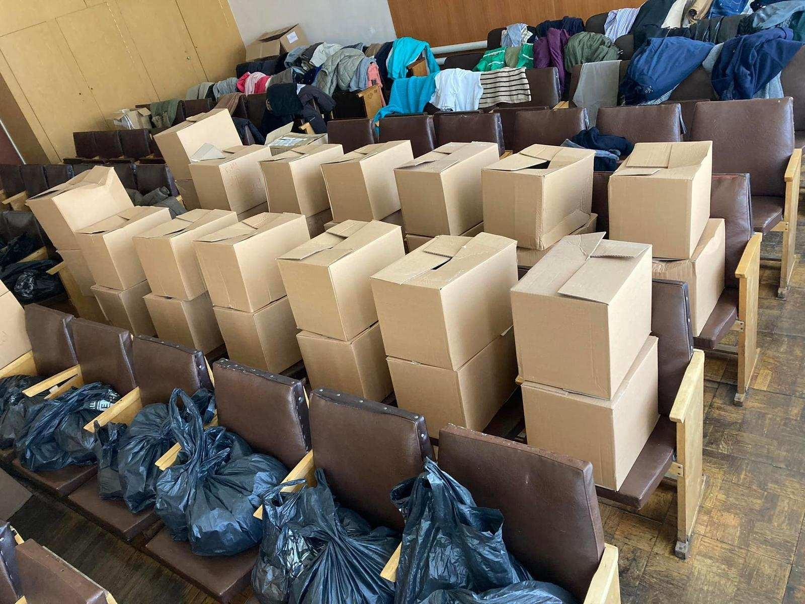
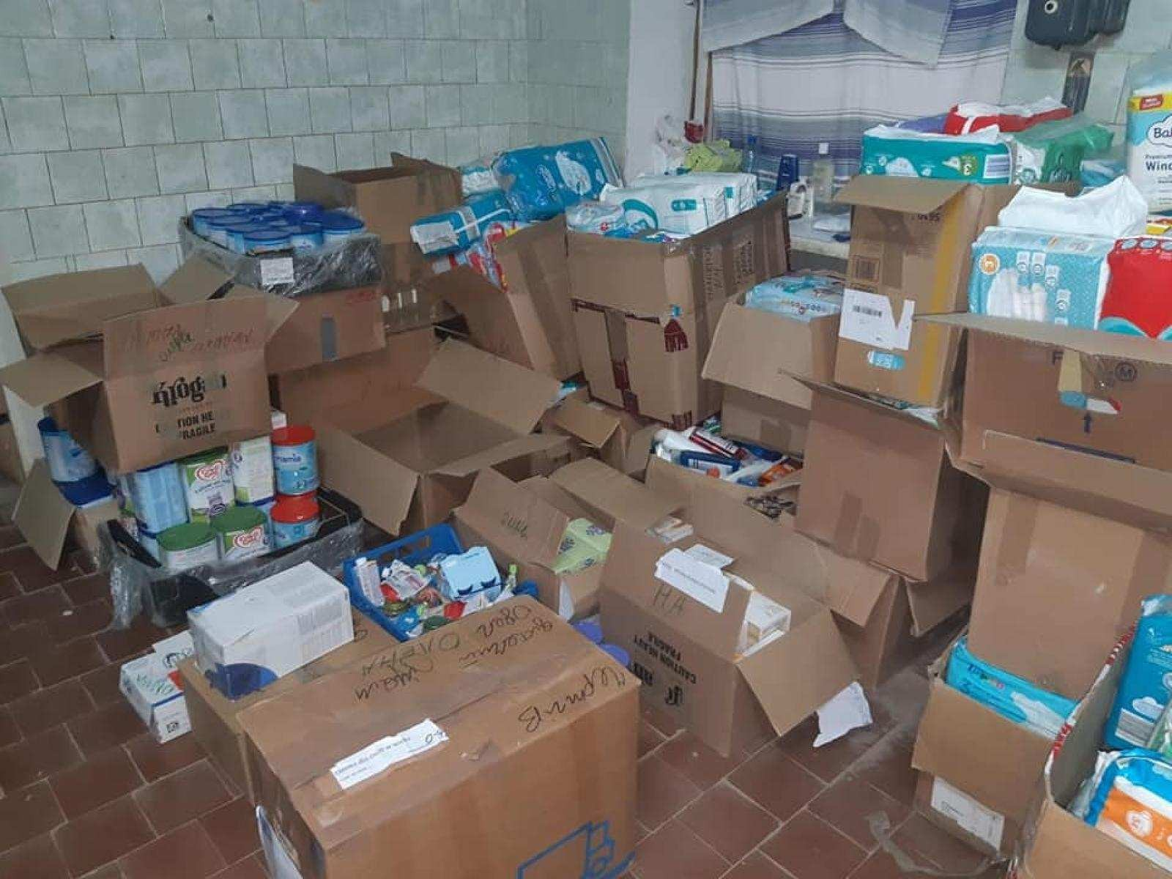
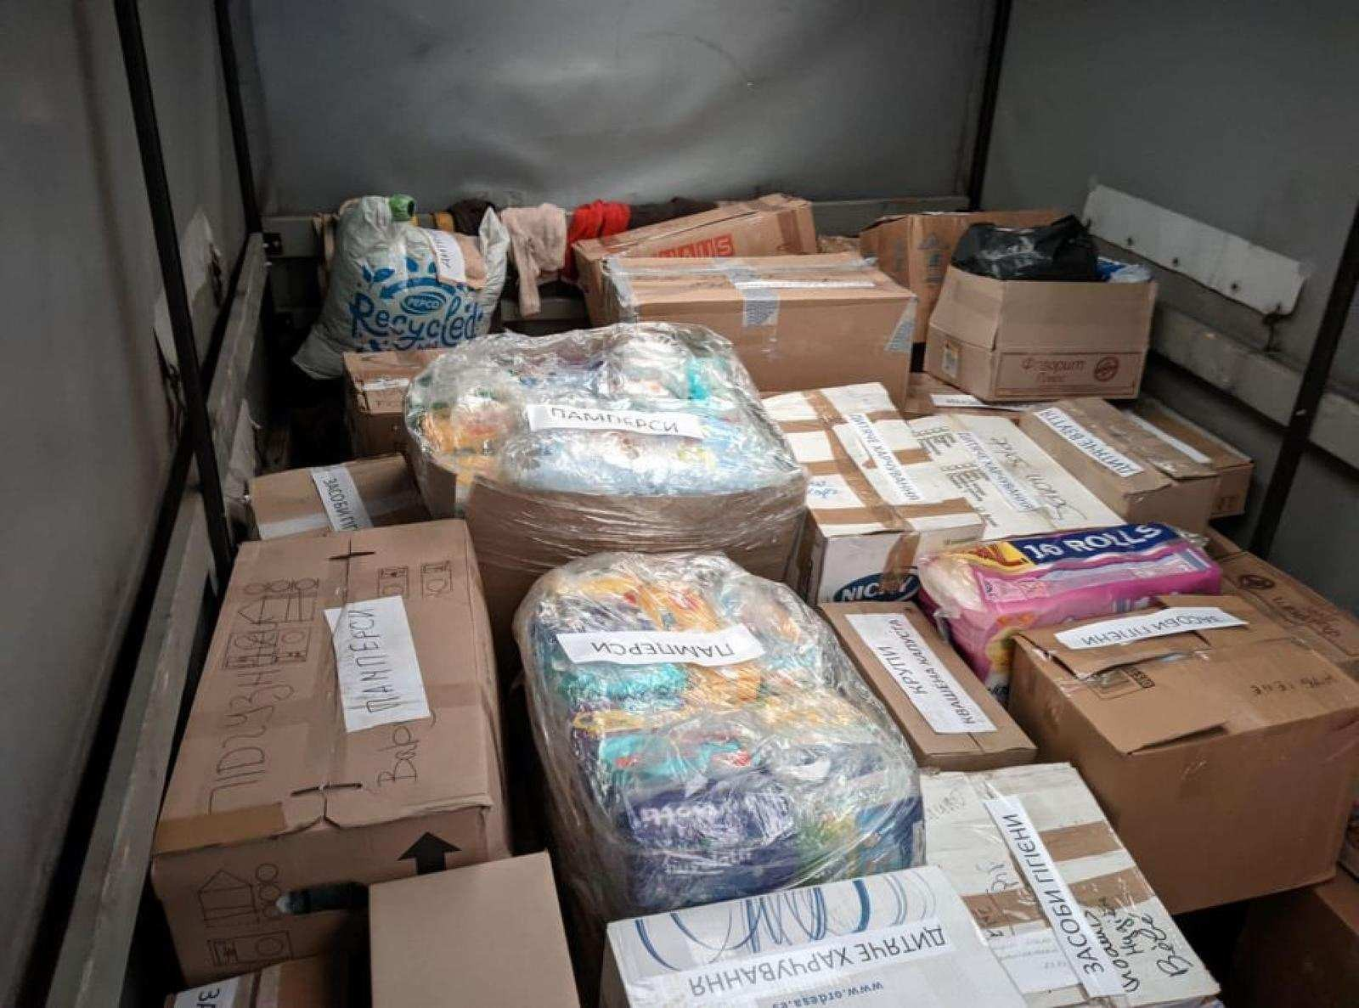
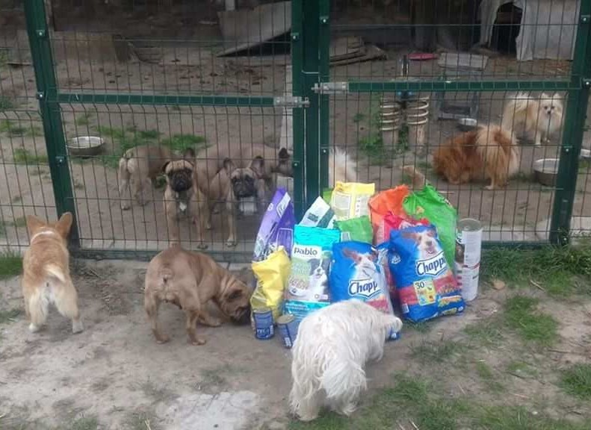
Проєкт "Університет в житті міста, області, України" /
Project "University in the life of the city, region, Ukraine"
Допомога постраждалим /
Helping the victims
Допомога військовій адміністрації
/ Help the military administration
Гуманітарна допомога студентам та співробітникам / Humanitarian aid to students and staff
Гуманітарна домога малюкам /
Humanitarian aid to kids
Гуманітарна домога людям похилого віку / Humanitarian aid to elderly
Гуманітарна допомога тваринам
/ Humanitarian aid to animals

Slide 7
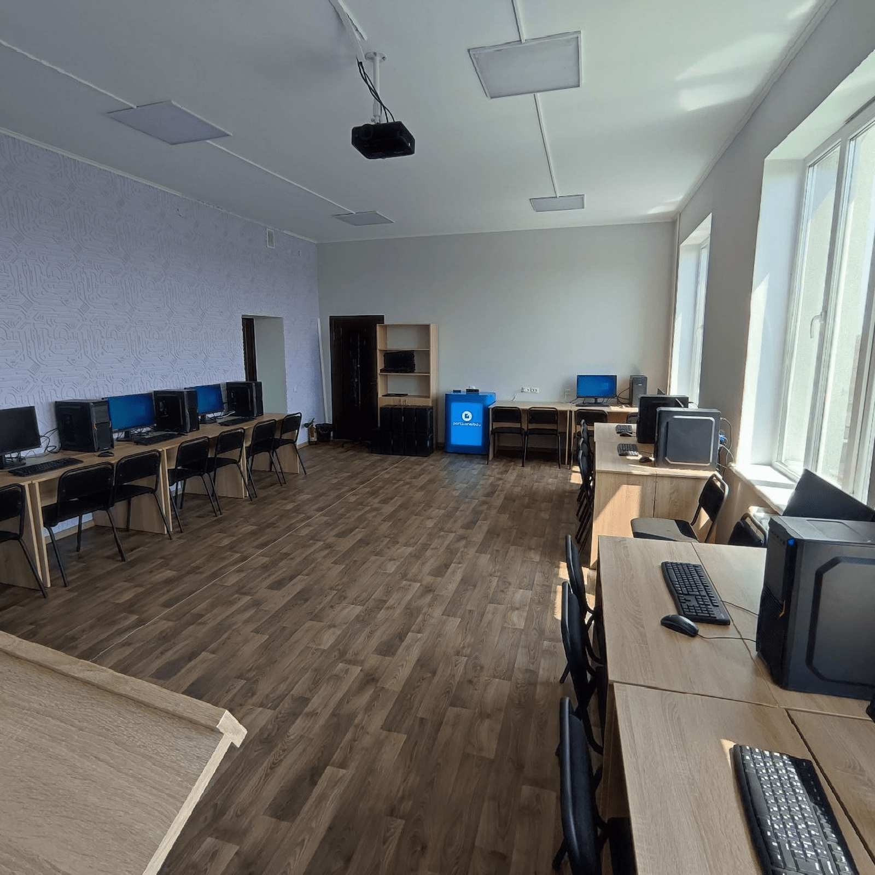
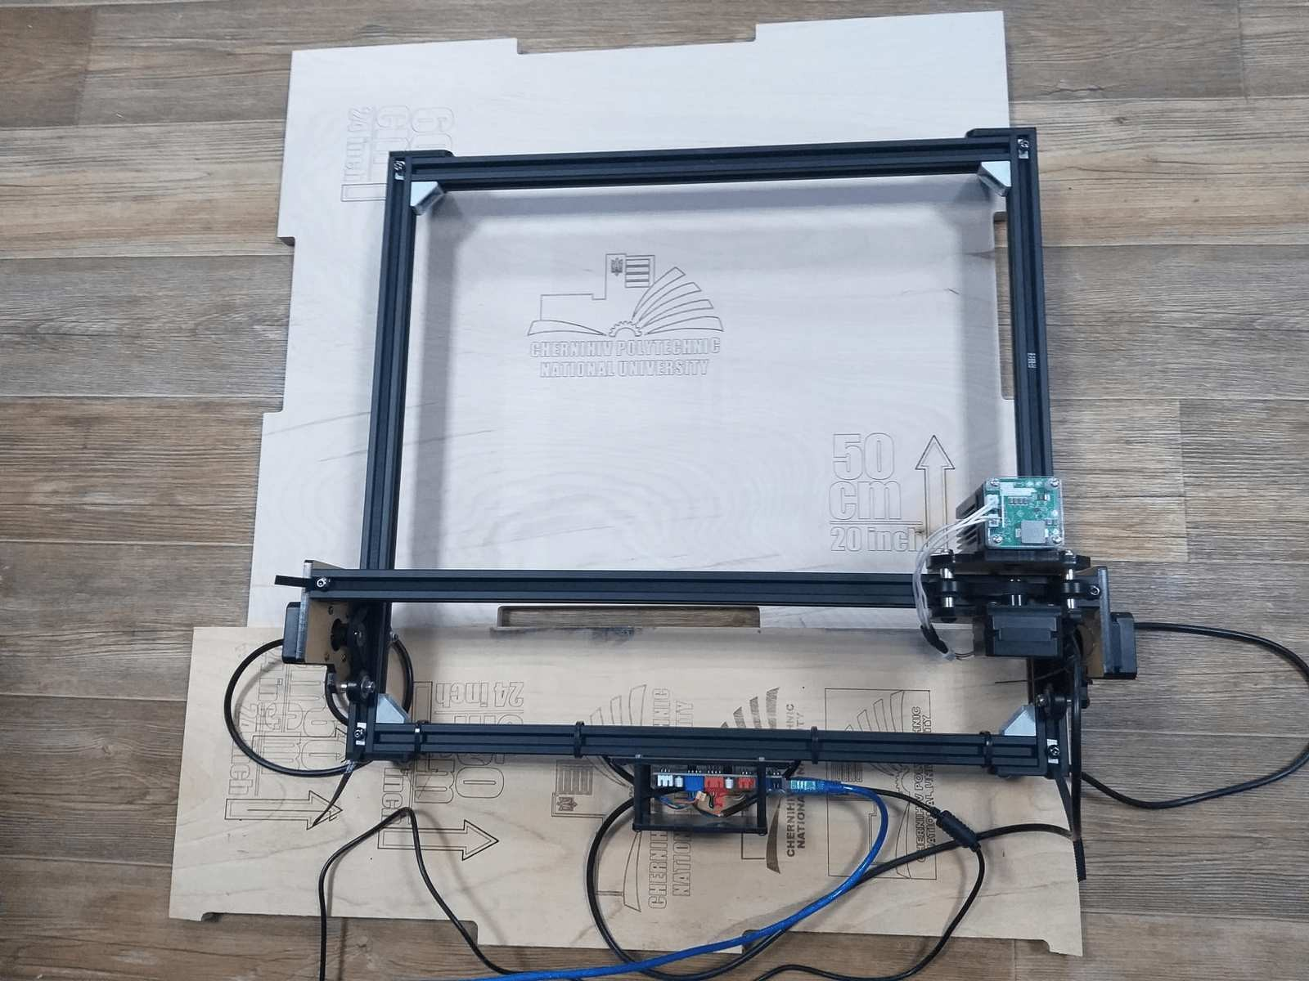
Основні напрями розвитку університету /
The main directions of development of the university
Відновлення освітньої інфраструктури університету та оновлення матеріально-технічної бази / restoration of the educational infrastructure of the university and renewal of the material and technical base:
заміна розбитих вікон (4 тис.м2) / replacement of broken windows (4 thousand m2); ремонт зруйнованих аудиторій, кабінетів / repair of destroyed classrooms, offices; заміна пошкодженої матеріально-технічної бази (ноутбуки, ПК, проєктори, лабораторне
обладнання) / replacement of damaged material and technical base (laptops, PCs, projectors, laboratory equipment).
Удосконалення освітнього процесу (впровадження європейського досвіду підготовки фахівців) / improvement of the educational process (introduction of European experience in specialists training).
Розвиток науково-інноваційної діяльності університету / development of scientific and innovative activities of the university.
Розвиток кадрового потенціалу університету / development of human resources of the university.
Відновлення і розбудова університету як драйверу інноваційного розвитку регіону та країни / restoration and development of the university as a driver of innovative development of the region and the country.

Slide 8
ПРІОРИТЕТ РОЗВИТКУ – Міжнародні проєкти / International projects
Tempus IV
1. IEMAST - Establishing Modern Master Level Studies in Industrial Ecology (2011 - 2015).
2. IHSITOP - Innovation hybrid strategy of IT-outsourcing partnership with enterprises (2012 – 2016).
3. CABRIOLET - Model-Oriented Approach and Intelligent Knowledge-Based System for Evolvable Academia-Industry Cooperation in Electronic and Computer Engineering (2013 – 2017).
NATO Science for Peace and Security (SPS) programme
CyRADARS - Cyber Rapid Analysis for Defense Awareness of Real-time Situation (2017-2020).
EU Eastern Partnership for Territorial Co-operation
Transboundary system of hydro meteorological and ecological monitoring of the Dnipro River (2018-2020).
ERASMUS+
1. CYBPHYS - Development of practically-oriented student-centred education in the field of modelling of Cyber-Physical Systems (2019-2023)
2. UNICITIES - Unlocking the Transformative potential of Ukrainian Universities towards climate neutral and sustainable cities (2023 - 2025)

Slide 9
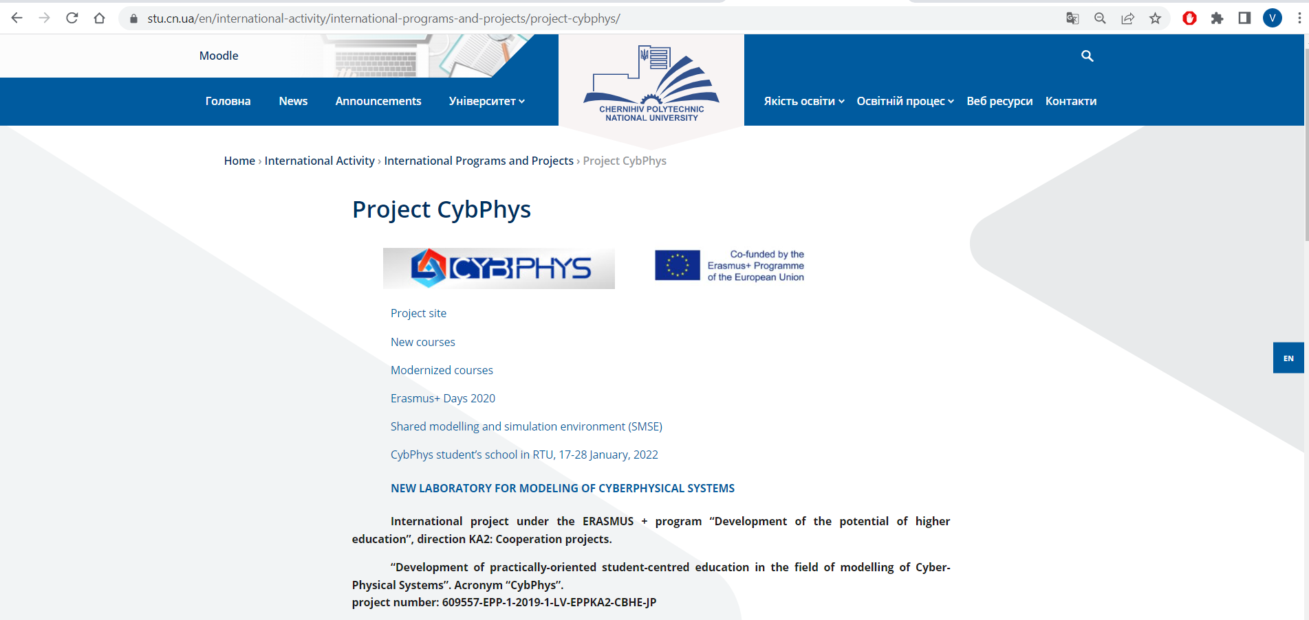
CybPhys CPNU outcomes
1. Establishing of New Education Program “Computer engineering and Industrial Automation” (accreditation: 2021, graduation: 2021, 2022, 2023 -planned)
2. Developing and testing of 5 new master courses and 2 updated bachelor courses.
3. Participation in two e-books:
- Model-oriented control in Intelligent Manufacturing Systems (leader - CPNU)
- Cyber-Physical Systems modelling and simulation
4. Creation a new Cyber-Physical Systems Modelling & Simulation laboratory
5. Developing the Sharing Modelling and Simulation Environment (SMSE)
6. Dissemination

Slide 10
E-books developing
Developed E-book (leader – CPNU, RTU and V. M. Glushkov Institute of Cybernetics of NASU )
Model-oriented control in Intelligent Manufacturing Systems
1 Intelligent Manufacturing Systems and Industry 4.0 Concept
2 The principles of Model-oriented control
3 Implementation Models of Control Algorithms
4 Predictive Models and Dynamic Model Checking
5 Recovery Models and their Construction
6 Software and Hardware Tools for MOC
7 Examples of MOC application
Published by RTU Press
Riga Technical University, 2022. – 258 pages.
Participation in developing of e-book
Cyber-Physical Systems modelling and simulation (leader – University of Cyprus)

Slide 11
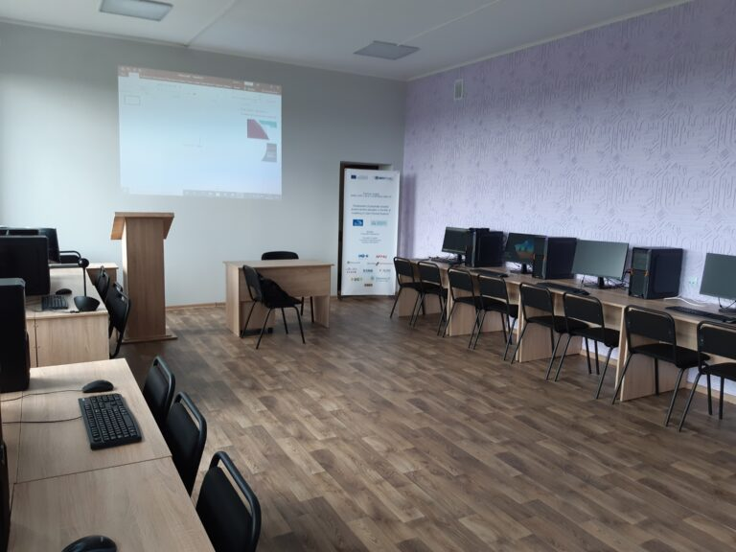
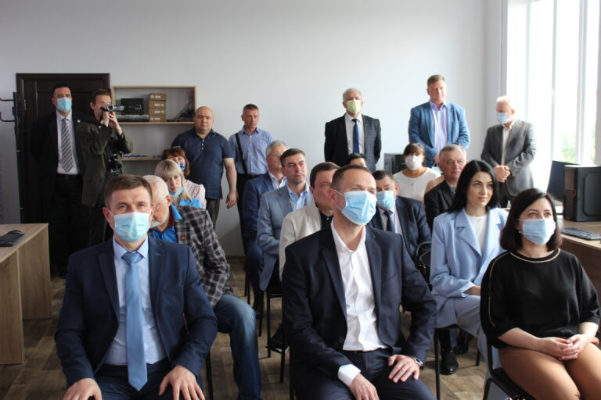
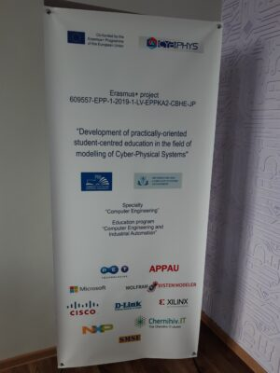
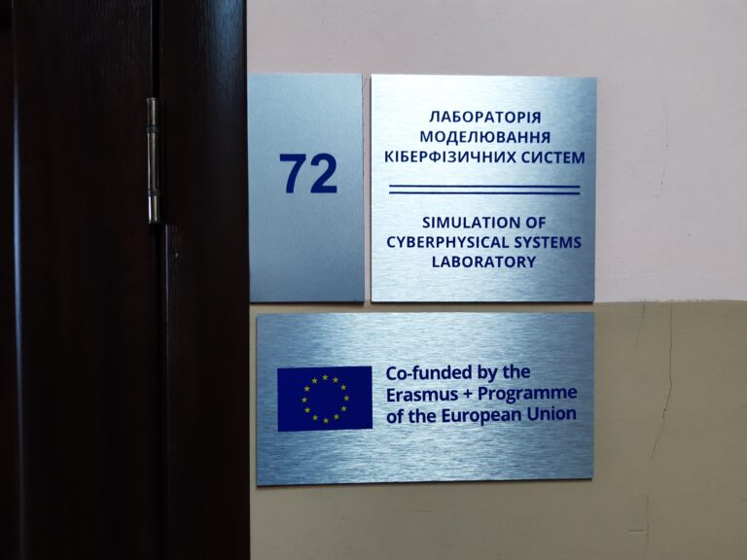
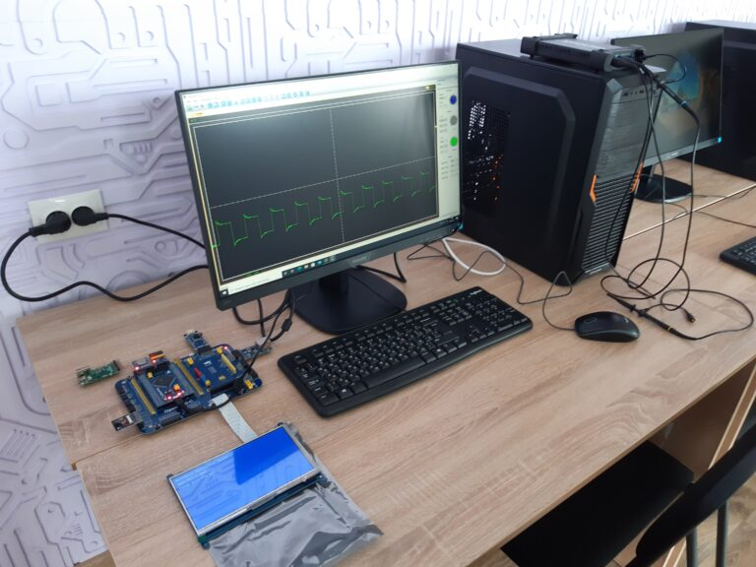
New “Cyber-Physical Systems Modelling & Simulation” laboratory
Purchase of Equipment and software (November, 2020):
Fully renovate of laboratory room (April, 2021)
The opening of the laboratory with the presence of the Minister of Science and Education of Ukraine
(June 8, 2021)
In 2023, thanks to this laboratory, a new national project “A multi-agent system for the protection of critical infrastructure facilities based on a swarm of multicopter drones” was won.

Slide 12
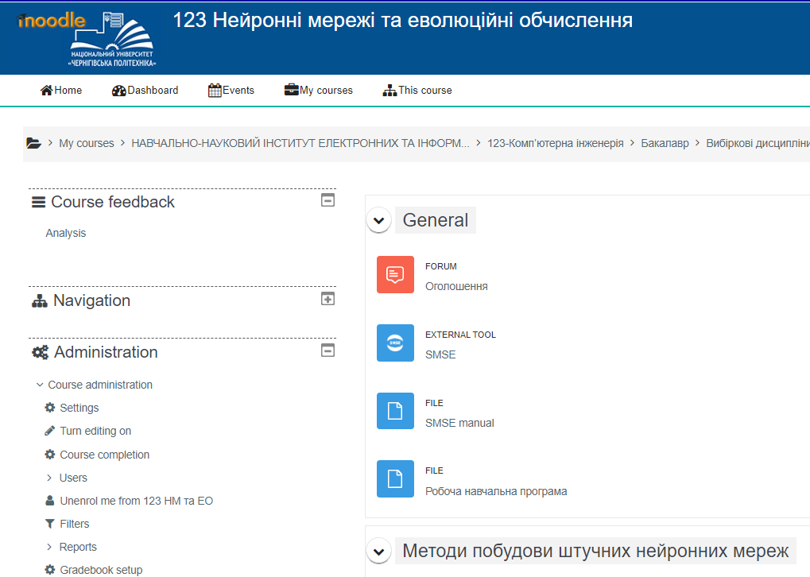
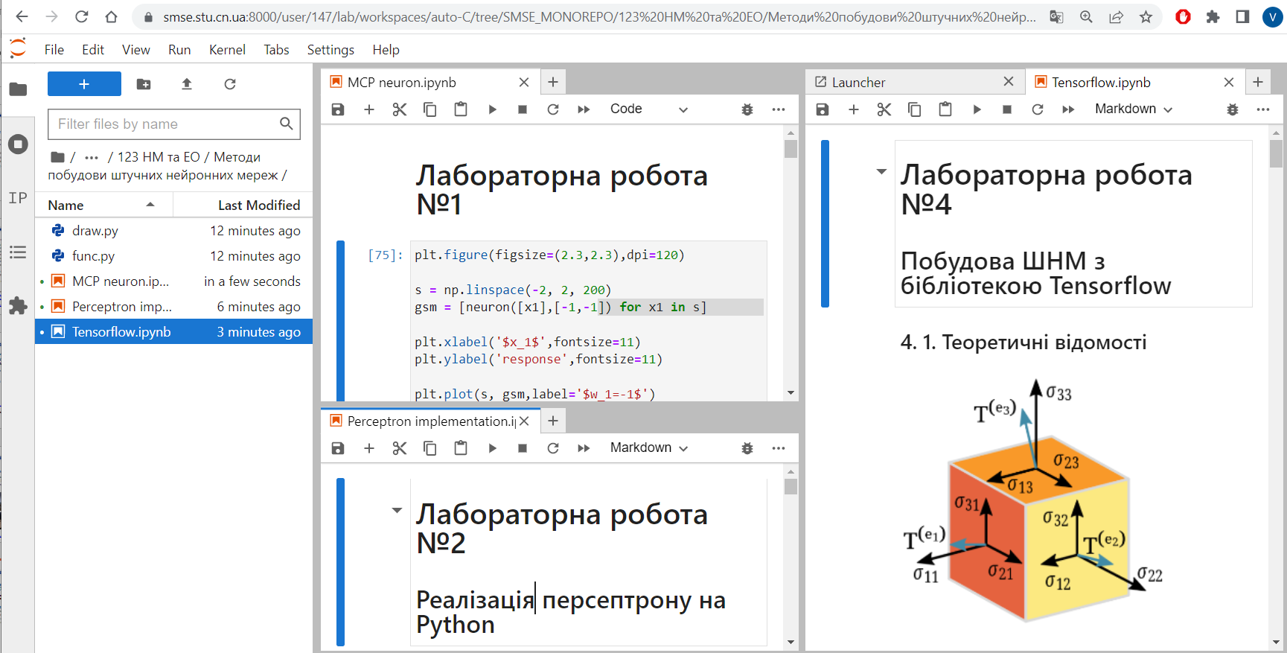
Sharing Modelling and Simulation Environment
(SMSE)
SMSE provides educational participants with shared, controlled access to modeling course materials and modeling tools using Moodle and Jupyter Notebook documents through the Jupyter Virtual Lab.
From Moodle to Jupyter Lab
4 courses have already been developed

Slide 13
Erasmus+ 2022
Розкриття трансформаційного потенціалу українських університетів щодо кліматично нейтральних та стійких міст / «Unlocking the Transformative Potential of Ukrainian Universities towards Climate Neutral and Sustainable Cities» (UNICITIES)
Сприяння професійному навчанню та залученості студентів через комплексну систему менторства і тьюторства у ЗВО / «Promoting Professional Education and Students’ Engagement through Comprehensive Mentoring and Tutoring System in HEIs» (PROMENTS)
Дистанційна освіта для майбутнього: кращі практики ЄС у відповідь на запити здобувачів вищої освіти та ринку праці / «Distance Education for Future: best EU practices in response to the requests of modern higher education seekers and labor market» (DEFEP)

Slide 14
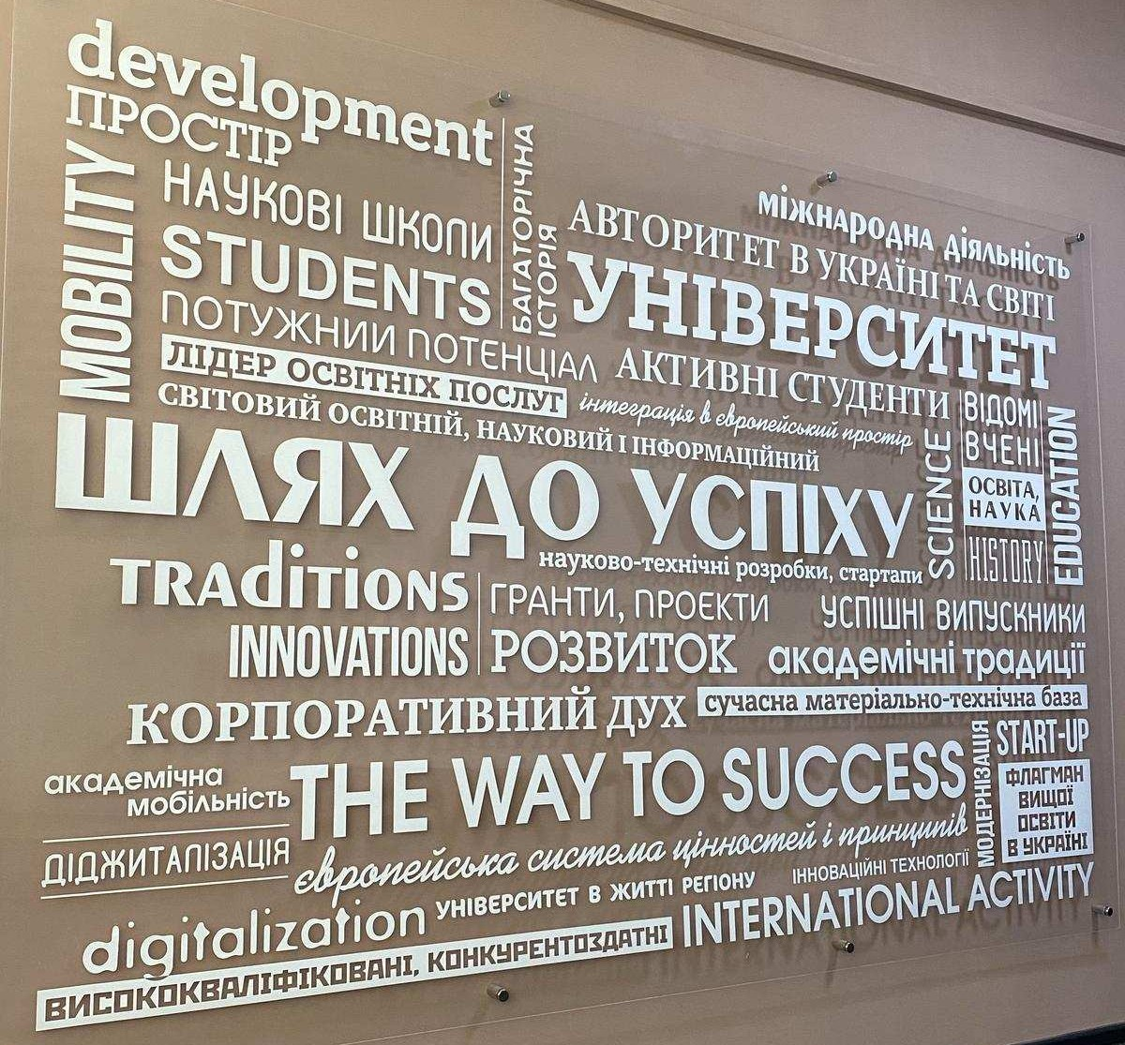
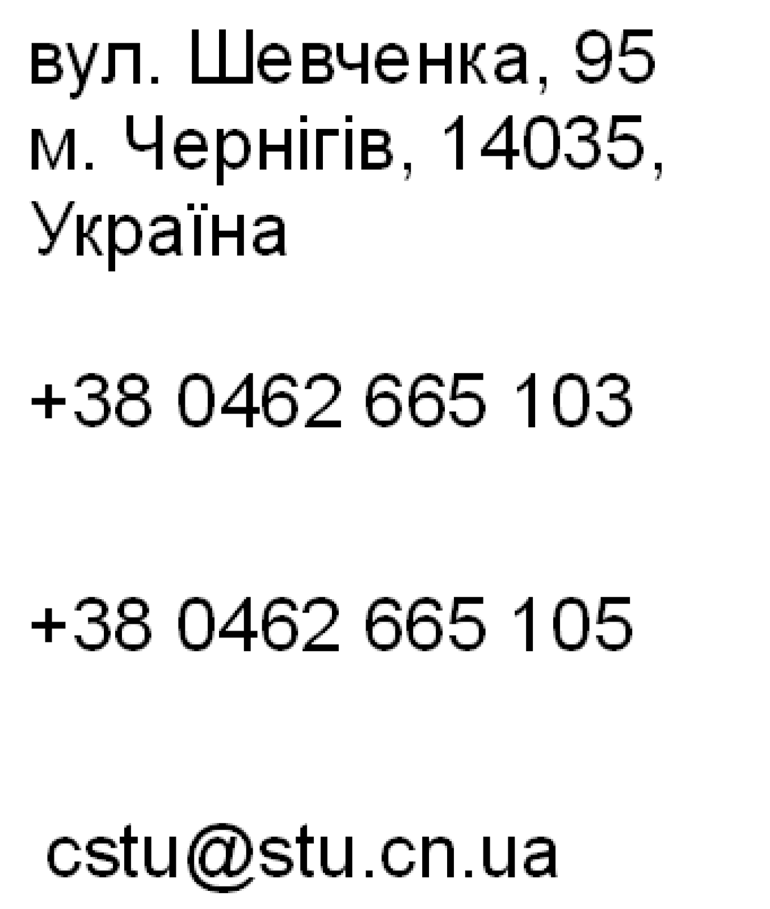
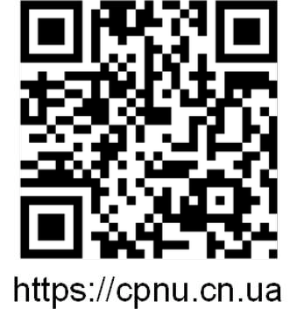
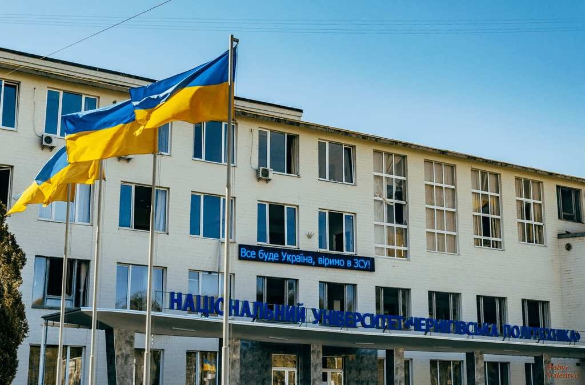
Контакти / Contacts
Реквізити для допомоги / Details for help
Recipient: Chernihiv Polytechnic National University USREO code 05460798
Beneficiary’s bank code (MFI): 820172 IBAN
UA028201720313281002301006996 – uah
UA043808050000000000002520715 – usd/eur
Bank name: PUBLIC JOINT STOCK COMPANY RAIFFEISEN BANK AVAL Bank Address: LESKOVA STREET 9, KYIV, UKRAINE, 010111
Country: UKRAINE
SWIFT Code: AVALUAUK

